Slide 1
14 февраля День Святого Валентина (День Всех Влюбленных)
Выполнила: Левина Наталья Владимировна
г. Зеленогорск 2018 г.

Slide 2
Легенда о Святом Валентине
В 269 году римский император Клавдий II запретил своим легионерам жениться, чтобы семья не отвлекала их от военных дел. Но нашелся единственный во всем Риме христианский проповедник Валентин, который сочувствовал влюбленным и старался им помочь. Он мирил поссорившихся возлюбленных, сочинял для них письма с признаниями в любви, дарил цветы молодым супругам и тайно венчал легионеров — вопреки закону императора.
Клавдий II, узнав об этом, велел схватить священника и бросить его в тюрьму. Но и там Валентин продолжал творить добрые дела. Он влюбился в слепую дочь своего палача и исцелил ее. А произошло это так: перед казнью молодой священник написал девушке прощальную записку с объяснением в любви, подписанную: «От Валентина». Получив эту весточку, дочь тюремщика прозрела. Валентина казнили 14 февраля 269 года.
С этих пор люди отмечают этот день как праздник влюбленных.

Slide 3
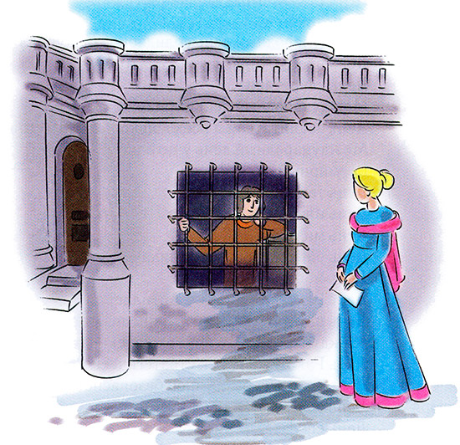

Slide 4
Как отмечают День Святого Валентина в разных странах?
Во Франции - в День Святого Валентина принято дарить драгоценности.
В Англии - поздравляют с Днем Всех Влюбленных не только людей, но и любимых животных.
В Японии - в этот день подарки дарят в основном мужчинам.
В Дании – люди посылают друг другу засушенные белые цветы.
В Испании- мужчины преподносят любимым
цветы, а те в свою очередь - подарки.

Slide 5
Традиционный подарок на День Святого Валентина
Это поздравительная открытка – «Валентинка».

Slide 6
В нашей стране аналогом праздника День Святого Валентина является праздник День семьи, любви и верности, который отмечают 8 июля.

